Slide 1
الگوریتم رقابتی استعماری (ICA)
مانند سایر روشهای تکاملی با یک جمعیت اولیه شروع می شود.
مجموعه افرادی که کشور نامیده می شوند (استعمارگر - مستعمره)
امپراطوری = استعمارگر + مستعمرات
در رقابت بین امپراطوری ها، امپراطوری های ضعیفتر سقوط می کنند و سایر امپراطوری های قدرتمند مستعمرات آنها را می گیرند.
حالت همگرا: حالتی که تنها یک امپراطوری باقی مانده باشد و همه مستعمرات را با همان هزینه های خودشان نگهداری کند.

Slide 2
الگوریتم رقابتی استعماری (ICA)
در ابتدا:
بعضی از بهترین کشورها را به عنوان استعمارگر(امپریالیست) انتخاب می کنیم و مابقی کشورها را بین این امپریالیست ها بر اساس قدرت آنها تقسیم می کنیم.
قدرت یک امپراطوری با Fitness Value در الگوریتم ژنتیک بطور معکوس مشخص می شود.
حرکت به سمت امپریالیست خود.
قدرت کل یک امپراطوری = قدرت امپریالیست + مجموع قدرت مستعمره های آن
آغاز رقابت امپریالیستی بین همه امپراطوری ها

Slide 3
الگوریتم رقابتی استعماری (ICA)
هر امپراطوری که موفق نشود قدرت خود را افزایش دهد یا آن را ثابت نگه دارد، از رقابت حذف خواهد شد.
ضعیفترها سقوط می کنند.

Slide 4
ایجاد امپراطوری های ابتدایی
تعریف کشورها:
country = [p₁, p₂, p₃, … , p_{N}]
محاسبه هزینه (با تابع f):
cost = f(country) = f(p₁, p₂, p₃, … , p_{N})
جمعیت اولیه را با اندازه N_{pop} تولید می کنیم.
سپس جمعیت امپریالیست ها را با اندازه N_{imp} از جمعیت اولیه انتخاب می کنیم.

Slide 5
ایجاد امپراطوری های ابتدایی
در انتها مابقی کشورها با اندازه N_{col} جز مستعمرات در نظر گرفته می شوند که بین امپریالیست ها تقسیم می شوند.
برای تقسیم مستعمرات بین امپریالیست ها نیاز به تعریف هزینه نرمال هر امپریالیست داریم:
C_{n} = c_{n} - max_{i} { c_{i} }
که:
c_{n} هزینه nامین امپریالیست
C_{n} نرمال شده c_{n} است.

Slide 6
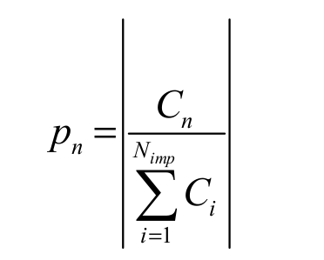
ایجاد امپراطوری های ابتدایی
محاسبه قدرت نرمال هر امپریالیست:

Slide 7

ایجاد امپراطوری های ابتدایی
تعداد اولیه مستعمرات هر امپریالیست:
که:
N.C_{n} تعداد اولیه مستعمرات nامین امپراطوری.
P_{n} قدرت نرمال nامین امپراطوری.
N_{col} تعداد همه مستعمرات.

Slide 8
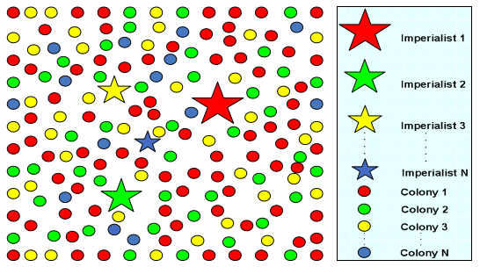
جمعیت اولیه هر امپراطوری

Slide 9
حرکت مستعمرات به سمت امپریالیست ها
پس از ایجاد امپراطوری های اولیه، امپریالیست ها اقدام به بهبود مستعمرات خود می کنند.
ما این واقعیت را با حرکت همه مستعمرات به سمت امپریالیست ها مدل می کنیم.
هر مستعمره به وسیله واحدهای x به سمت امپریالیست خود حرکت می کند.

Slide 10
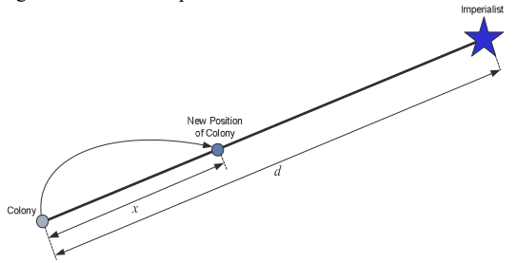
حرکت مستعمرات به سمت امپریالیست ها

Slide 11

حرکت مستعمرات به سمت امپریالیست ها
در شکل:
مقدار x یک مقدار random با توزیع uniform است.
پس برای x داریم:
که:
ß یک عدد بزرگتر از 1 است.
d فاصله بین مستعمره تا امپریالیست است.

Slide 12
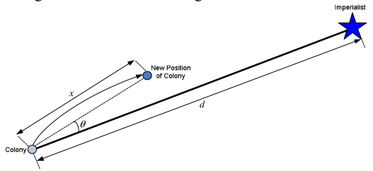
حرکت مستعمرات به سمت امپریالیست ها
برای جستجوی نقاط در اطراف امپریالیست یک مقدار انحراف به جهت حرکت اضافه می کنیم.

Slide 13
حرکت مستعمرات به سمت امپریالیست ها
مقدار θ از فرمول زیر به دست می آید:
θ ~ U (-ʎ, ʎ)
که:
پارامتر ʎ انحراف از جهت اصلی را تعیین می کند.
مقادیر ß و ʎ در این ۲ فرمول اختیاری هستند و به صورت قراردادی ما مقدار ß = 2 و مقدار ʎ = ᴨ/4 قرار می دهیم که باعث می شود به یک converge خوب برای global minimum برسیم.

Slide 14
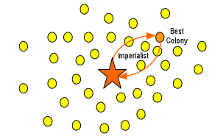
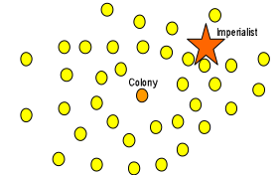
مبادله مستعمرات و امپریالیست ها

Slide 15
قدرت کل یک امپراطوری
قدرت کل یک امپراطوری معمولا تابع قدرت امپریالیست آن است اما قدرت مستعمره های آن امپراطوری، هر چند کم، روی قدرت کل امپراطوری تاثیر می گذارد.

Slide 16
قدرت کل یک امپراطوری
که:
T.C_{n} کل هزینه امپراطوری nام است.
ᴂ یک عدد مثبت کمتر از 1 است.
نکته: مقدار کوچتر از 1 برای ᴂ باعث کاهش نقش مستعمرات در تعیین قدرت کل امپراطوری می شود.

Slide 17
رقابت امپریالیستی (استعماری)
تمام امپراطوری ها قصد دارند مستعمره های امپراطوری های دیگر را تحت اختیار بگیرند.
ما این واقعیت را با جمع آوری مستعمره های ضعیف ترین امپراطوری و ایجاد رقابت بین همه امپراطوری ها برای داشتن این مستعمرات مدل می کنیم.

Slide 18
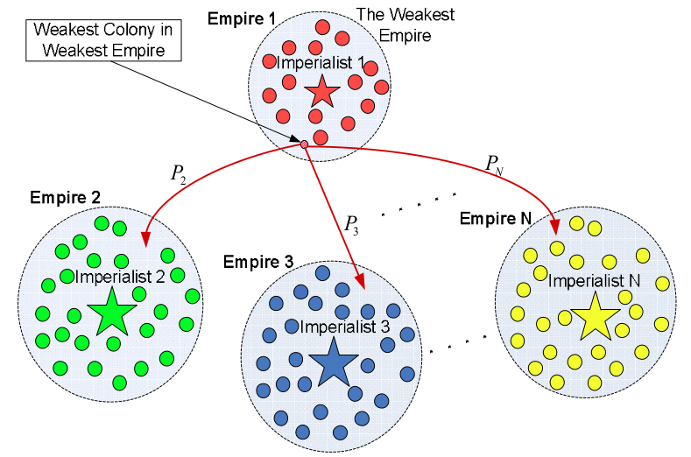
رقابت امپریالیستی (استعماری)

Slide 19

رقابت امپریالیستی (استعماری)
برای شروع رقابت ابتدا باید احتمال مالکیت هر امپراطوری را بر اساس قدرت کل آن پیدا کنیم:
هزینه کلی نرمال شده به این شکل به دست می آید:
که:
T.C_{n} هزینه کل امپراطوری nام.
N.T.C_{n} هزینه کل نرمال شده امپراطوری nام.

Slide 20
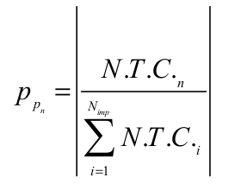
رقابت امپریالیستی (استعماری)
با داشتن هزینه کل نرمال شده، احتمال مالکیت هر امپراطوری توسط فرمول زیر محاسبه می شود:

Slide 21

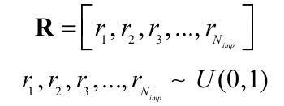
رقابت امپریالیستی (استعماری)
برای تقسیم مستعمرات ذکر شده بین امپریالیست ها بر اساس قدرت مالکیت آنها، بردار P به این صورت تعریف می شود:
یک بردار به اندازه بردار P تولید می کنیم که عناصر آن دارای مقادیر تصادفی uniform هستند:

Slide 22
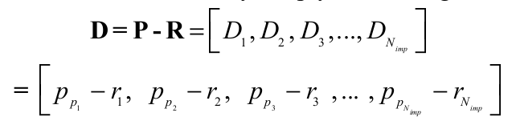
رقابت امپریالیستی (استعماری)
سپس بردار D را با کم کردن بردار R از بردار P شکل می دهیم:
با توجه به بردار D مستعمره مربوطه را به امپریالیستی تخصیص می دهیم که بیشترین مقدار را در بردار D داشته باشد.

Slide 23
سقوط امپراطوری ضعیف
امپراطوری های ضعیف در رقابت های امپریالیستی سقوط می کنند و مستعمرات آنها بین سایر امپراطوری ها تقسیم می شود.
در مدل سازی مکانیزم سقوط معیارهای مختلفی را می توان برای تعین سرنوشت امپراطوری سقوط کرده تعیین کرد.
ما فرض می کنیم که امپراطوری سقوط کرده از بین می رود در حالی که تمام مستعمرات خود را از دست داده است.

Slide 24
همگرایی
پس از مدتی همه امپراطوری ها بجز قدرتمندترین امپراطوری، سقوط خواهند کرد.
در دنیای جدید همه مستعمره ها هماه موقعیت ها و هزینه های مشابه را خواهند داشت و توسط یک امپریالیست با همان موقعیت و هزینه سابق خودش کنترل خواهند شد.
در این شرایط رقابت پایان می یابد و الگوریتم متوقف می شود.

Slide 25
گام های الگوریتم
تعدادی نقاط تصادفی انتخاب و امپراطوری ها را اولویت بندی کنید.
مستعمره ها را به سمت امپریالیست های مربوطه جذب کنید.
ار یک مسعمره در یک امپراطوری با هزینه کمتری نسبت به امپریالیست وجود داشت، آنگاه جایگاه آن مستعمره و امپریالیست را جابجا کنید.
کل هزینه های همه امپراطوری ها (هم هزینه امپریالیست و هم مستعمرات آنها) را حساب کنید.

Slide 26
گام های الگوریتم
ضعیفترین مستعمرات را از ضعیفترین امپراطوری ها انتخاب کنید و آنها را به امپراطوری هایی که بیشترین مالکیت و توانایی را دارند تخصیص دهید(رقابت امپریالیستی).
ضعیف ترین امپراطوری را از بین ببرید.
اگر فقط یک امپراطوری باقی مانده بود، الگوریتم را متوقف کنید در غیر این صورت به مرحله ۲ بروید.

Slide 27
منابع
https://en.wikipedia.org/wiki/Imperialist_competitive_algorithm
https://ieeexplore.ieee.org/document/4425083

